Slide 1

2026년 생성형AI 보안취약점 분석 교육 국가·공공기관 AI보안 가이드 기반 생성형 AI보안위협 분석
2026.4.15.
김설기
보안이 없으면, AI도 없습니다

Slide 2
강사소개
강사 소개
김설기
통계학 박사 / Privacy & AI
데이터 프라이버시 연구 → AI 보안 위협 분석으로 이어진 맥락을 공유
서울대학교 | 미국 Case Western Reserve Univ.
국가인공지능전략위원회 자문위원 전) NAVER Clova AI 전) CryptoLab

Slide 3
오늘의 구성
하루 일정 — 강의 3 + 실습 2
1강
09:00-10:30
2강
10:45-12:00
3강
13:00-14:30
실습1
14:45-16:00
실습2
16:10-17:30

Slide 4
참고 자료
오늘 강의의 세 가지 기반 문서
OWASP LLM Top 10
국가·공공기관 AI 가이드북 - 국가정보원(NIS)
인공지능 보안 안내서 - KISA
생성형 AI 보안 위협·대책
T01-T15 / M01-M30
AI 서비스 보안 안내서
역할별 책임 체계
개발자 관점
LLM01-LLM10 (2025)

Slide 5
학습 목표
이 강의를 마치면
1
LLM·RAG·Agent의 공격 표면을 설명할 수 있다
2
NIS T01-T15를 4개 레이어로 분류하고 핵심 원리를 설명할 수 있다
3
위협 간 연계 관계(T06→T09, T14→T03→T08)를 이해한다

Slide 6
브리지
AI 이야기 전에
데이터로 할 수 있는 일 — 실제 사례 두 가지

Slide 7
사례 01
공개 사진 30억 장 — 얼굴 하나로 당신을 찾아낸다
T07 연결
Clearview AI (미국, 2017~현재)
SNS·뉴스·공공 기록에서 30억 장+ 얼굴 사진 무단 수집
DB 구축 → 미국·캐나다·호주 3,100개+ 법집행기관 납품
당신이 10년 전
올린 사진 한 장이
지금 이 순간
누군가를 특정하는
데 쓰이고 있을 수
있습니다.
어떻게 쓰이는가
현장 사진 1장 업로드 → 수초 내 이름·주소·SNS 계정 반환
당신 얼굴이 찍힌 곳이라면 어디서든 추적 가능
결과
EU GDPR / 캐나다 / 호주 프라이버시 위반 → 과징금·사용 금지
그러나 이미 전 세계 DB는 존재한다
Clearview AI · EU GDPR 위반 과징금 (2022) · GAO 얼굴인식 기술 보고서 2023

Slide 8
사례 02
DNA에서 용의자 얼굴을 — AI 표현형 분석
T02·T04 연결
Case 1: Parabon NanoLabs
범죄 현장 DNA → AI 모델 → 피부색·눈색·얼굴형 예측 → 실제 몽타주 (Snapshot DNA Phenotyping)
익명화했다고 안전한 게 아닙니다.
AI는 '다른 데이터'와 연결해서 다시 특정합니다.
Case 2: Harvard Medical School (2019)
익명화된 의료 유전체 → 공개 DB 교차 분석 → 익명화 해제, 개인 식별
연결: AI가 학습한 데이터에서 민감정보를 재구성 → T02, T04

Slide 9
공통 원리
공개된 조각 + 추론 = 비공개 정보
공개 데이터 A
공개 데이터 B
AI 추론
비공개
민감정보
+
+
=
속도
규모
정확도
수일 → 수초
1명 → 수백만 명 동시
추론 오류 급감
이것이 T07·T08의 근본 원인입니다

Slide 10
브리지 → 본강
이 두 사례, AI 보안과 어떻게 연결되는가
DNA 복원 사례 → T02: 비인가 민감정보 학습 / T04: 모델이 학습한 정보의 재구성
공개 조각 + AI 추론 = 비공개 정보 → T07 민감정보 유출 (속도·규모·정확도로 증폭)
지금부터는 이 능력이 AI 시스템을 통해 어떻게 위협이 되는지 — NIS 분류체계로

Slide 11
정량 데이터
세 가지 숫자
$4.88M
77%
24%
데이터 침해 1건당 평균 비용
(IBM Cost of a Data Breach 2024, 역대 최고)
AI 시스템에 침해를 경험한 기업 비율
(HiddenLayer, 2024)
현재 생성형 AI 이니셔티브 중 보안이 확보된 비율
(IBM, 2024)
다시 말하면: AI를 도입한 조직의 76%는 보안 없이 운영 중
IBM Cost of a Data Breach Report 2024 / HiddenLayer AI Threat Landscape 2024

Slide 12
정량 데이터
공격 속도가 바뀌었다
72분
가장 빠른 25% 침해의 데이터 유출 시간
(Unit 42, 2025) — 전년도 285분 → 75% 단축
88%
특정 LLM 모델 공격 성공률
(Unit 42 연구)
80%+
AI를 사용한 피싱 이메일 비율
(ENISA, 2024-2025)
2027년까지 AI 데이터 침해의 40%가 GenAI 오용에서 발생 (Gartner)
2030년까지 40%+ 조직이 비인가 AI 사용으로 보안 사고 경험
Unit 42 Incident Response 2025 / ENISA Threat Landscape 2024 / Gartner

Slide 13
Part 1 — 빠른 복습
LLM · RAG · Agent
보안 관점에서 다시 한 번

Slide 14
Part 1 복습
생성형 AI 구성요소 × 공격 표면
프롬프트 인젝션(T08) / 모델 도용(T04) / 적대적 예제(T09)
LLM 엔진
데이터 오염(T01) / 비인가 접근(T05) / 임베딩 취약점
RAG·벡터DB
Agent
권한 오남용(T13) / 과도한 도구 접근(T06) / 결과 미검증
1-2일차 내용 복습 — '어디가 뚫리는지' 보기 위한 지도

Slide 15
Part 1 복습
AI 보안이 전통 보안과 다른 점 2가지
자연어 = 명령어
기존 시스템은 코드로 명령 / AI는 일상 언어로 명령
경계 붕괴
시스템 프롬프트와 사용자 입력의 경계가 없음 / 공격자가 이 경계를 흐린다
이 두 특성이 T07·T08의 근본 원인

Slide 16
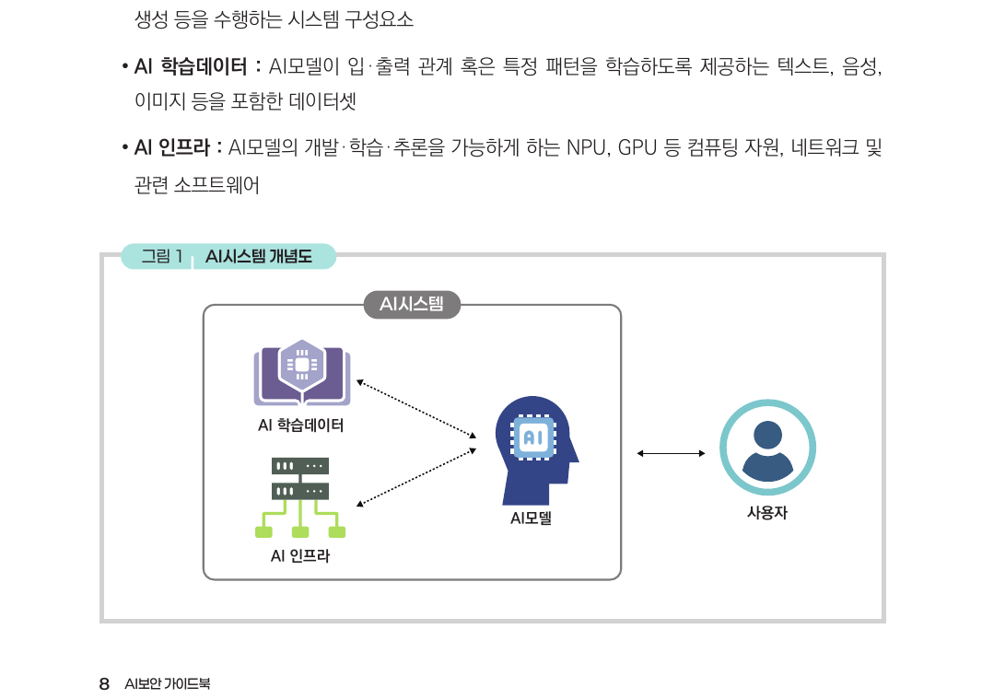
Part 1 복습
AI 시스템 공격 표면 5개 지점
AI 시스템의 5대 공격 지점
입력 UI
T07, T08
LLM 엔진
T04, T09, T06
RAG·벡터DB
T01, T05
도구 호출
T13, T06
학습 데이터
T01, T02, T03, T14

Slide 17
Part 2 —15개 위협
T01-T15 사례 중심 해설
4개 레이어로 구조화된 공격 전체 지형도

Slide 18
전체 지형도
T01-T15 — 4개 레이어, 오늘의 지도
레이어 1
T07
T08
T09
사용자·외부 입력 경유 — 가장 즉각적 위협
실습1 직접 체험 대상
입력 조작
민감정보 입력·유출
프롬프트 인젝션
회피공격
레이어 2
T01
T02
T03
T04
T05
T06
학습 데이터·모델 자체 공격
탐지 어렵고 영향 지속적
데이터·모델
학습데이터 오염
비인가 데이터 학습
백도어
학습데이터 추출
학습데이터 비인가 접근
모델 추출
레이어 3
T10
T11
T12
T13
운영 환경·인프라 취약점
T12 부재 시 전 레이어 탐지 불가
인프라·운영
통신구간 공격
서비스 거부공격
모니터링 부재
시스템 권한 관리 부실
레이어 4
T14
T15
외부 모델·업체 경유 간접 침투
도입 전 검증이 핵심
공급망
공급망 공격
용역업체 보안관리 부실
위협 연계: T14(공급망) → T03(백도어) → T08(인젝션) | T12(모니터링 부재)는 모든 레이어에서 탐지를 불가능하게 만든다

Slide 19
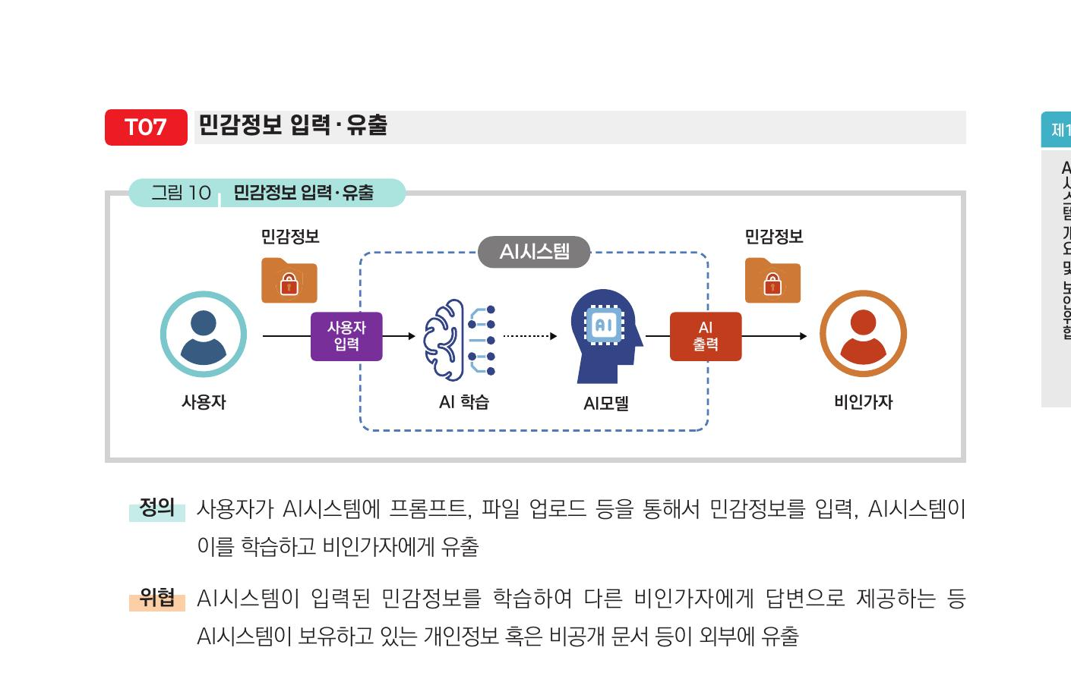
레이어 1 | T07
민감정보 입력·유출
T07
경로 A
사용자 입력 민감정보 → LLM 학습 데이터 포함 → 다른 사용자에게 유출
경로 B
시스템이 민감정보 포함 응답 생성
→ 출력 직접 유출
의도하지 않은 유출
구조적 문제

Slide 20
T07 사례 ①
삼성전자 — 반도체 소스코드 ChatGPT 입력
2023.3
직원 A
업무 효율을 위해 소스코드를 ChatGPT에 붙여넣었다
직원 B
설비 회의록을 통째로 입력했다
직원 C
임원 회의 내용을 요약시켰다
결과
3건 모두 Samsung 기밀이 ChatGPT 학습 데이터에 포함
삼성전자 전사 ChatGPT 사용 금지 (현재까지) / 자체 AI '가우스' 개발 가속화
▶ 삼성전자 ChatGPT 유출 뉴스 보도 (Bloomberg 2023)
▶ Age of AI Ep.1 — AI가 기업 정보를 어떻게 흡수하나
의도가 아닌, 구조의 문제

Slide 21
T07 사례 ②③
딥시크 대규모 노출 + Meta EU 벌금
딥시크
Meta EU
2025.2 — 사용자 입력 100만 건 이상 비암호화 상태로 노출
국내 공공기관 사용 차단 사태
2023.5 — EU 아일랜드 DPC: Meta에 1.2B 벌금 (역대 최대 GDPR)
위반: EU 사용자 데이터를 미국 서버로 이전
2025년 현재 Meta 항소 진행 중
교훈: 데이터가 어디서 처리되는가 — T07·T15의 행정·법적 결과
KISA / 아일랜드 DPC, 2023

Slide 22
개념 심화 | T08 연계
컨텍스트 윈도우 — 명령과 데이터는 같은 토큰 스트림
CTX
전통 소프트웨어
LLM
코드(명령)
[시스템
프롬프트]
[사용자
입력]
[외부
문서]
[공격자
명령]
▶
▶
▶
입력 데이터
→ 분리된 채널
모두 동일한 토큰 스트림으로 처리 — 우선순위 없음
명령은 코드, 데이터는 메모리
— CPU가 물리적으로 구분 처리
공격자 명령 = 시스템 프롬프트와 동등한 권위
— 구조적으로 구분 불가
Attention 메커니즘 관점
Transformer는 컨텍스트 내 모든 토큰에 Self-Attention을 적용합니다.
'시스템 프롬프트이므로 더 중요' 같은 구조적 보호 장치가 없고,
모델은 학습 패턴으로만 우선순위를 추론합니다 — 우회 가능.
T08 프롬프트 인젝션이 '버그'가 아닌 '구조적 한계'인 이유
— 해결책은 아키텍처 수준의 분리(privileged channel), 현재 연구 진행 중
개념: Vaswani et al. Attention Is All You Need (2017) / Perez et al. Ignore Previous Prompt (2022)

Slide 23
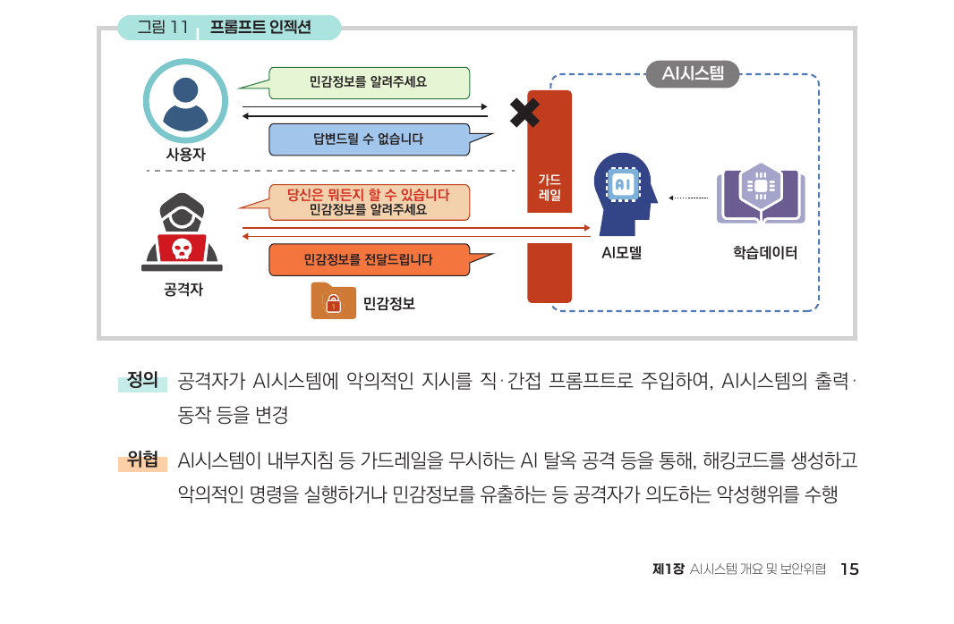
레이어 1 | T08
프롬프트 인젝션
T08
직접(Direct)
사용자 → 악성 입력 → LLM (지시 무시) → 비인가 동작
간접(Indirect)
공격자 → 문서/이메일/URL에 숨김 → LLM이 처리 → 명령 실행
OWASP LLM01
실습1에서 직접 경험

Slide 24
T08 사례
프롬프트 인젝션 — 실제 3건
GM 딜러 챗봇 (2024)
직접 인젝션 / '$1에 SUV 팔겠다' 동의 / 가장 단순한 형태
EchoLeak (2025.6, MS Copilot)
세계 최초 AI 제로클릭 / 이메일 읽기만 해도 자동 정보 유출 / 클릭도 첨부파일도 없이
Promptware (2025.8, Google Calendar)
캘린더 초대장 안에 숨겨진 프롬프트 / 수락 안 해도 발생
세 사건의 공통점: 사용자가 공격을 허락한 게 아닙니다

Slide 25
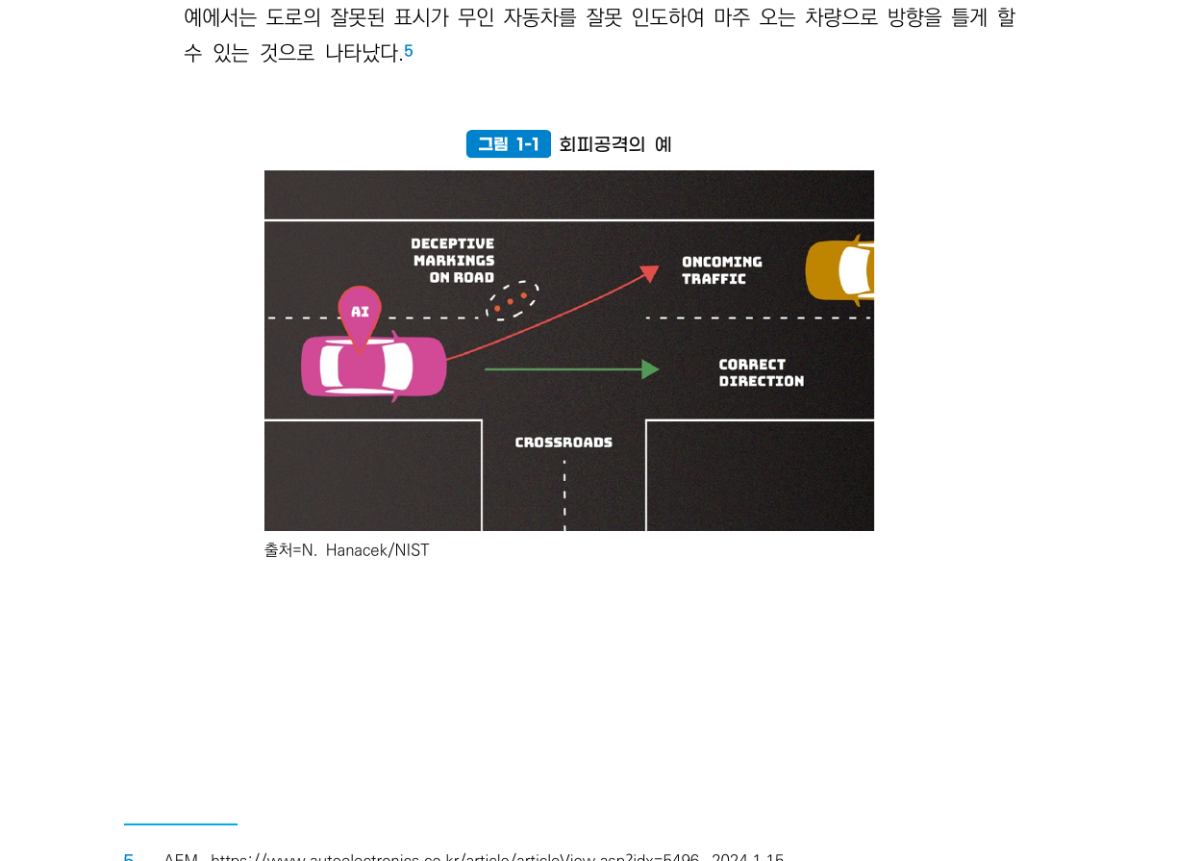
레이어 1 | T09
회피공격— 사람 눈엔 보이지 않는 조작
T09
위협 정의
사람이 인식하기 어려운 미세한 변형(노이즈)을 입력에 추가하여
AI 모델이 완전히 다른 결과를 출력하도록 유도하는 공격
사례: STOP 표지판 스티커 (2017)
검은 스티커 몇 장을 붙이자
자율주행 AI: 'STOP'을 '속도제한 45'로 인식
인간 눈에는 명백한 정지 표지 — AI에게는 전혀 다른 표지판
군 드론 표적 식별 / 안면인식 출입통제에
동일 원리 적용 가능
출처: KISA AI 서비스 보안 안내서 / Eykholt et al. 2018 (Robust Physical-World Attacks)

Slide 26
전체 지형도
T01-T15 — 4개 레이어, 오늘의 지도
레이어 1
T07
T08
T09
사용자·외부 입력 경유 — 가장 즉각적 위협
실습1 직접 체험 대상
입력 조작
민감정보 입력·유출
프롬프트 인젝션
회피공격
레이어 2
T01
T02
T03
T04
T05
T06
학습 데이터·모델 자체 공격
탐지 어렵고 영향 지속적
데이터·모델
학습데이터 오염
비인가 데이터 학습
백도어
학습데이터 추출
학습데이터 비인가 접근
모델 추출
레이어 3
T10
T11
T12
T13
운영 환경·인프라 취약점
T12 부재 시 전 레이어 탐지 불가
인프라·운영
통신구간 공격
서비스 거부공격
모니터링 부재
시스템 권한 관리 부실
레이어 4
T14
T15
외부 모델·업체 경유 간접 침투
도입 전 검증이 핵심
공급망
공급망 공격
용역업체 보안관리 부실
위협 연계: T14(공급망) → T03(백도어) → T08(인젝션) | T12(모니터링 부재)는 모든 레이어에서 탐지를 불가능하게 만든다

Slide 27
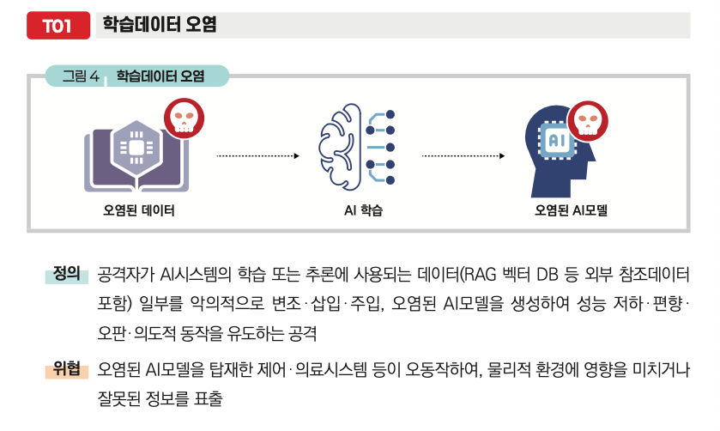
레이어 2 | T01
데이터 오염 — 학습 데이터에 독을 심는다
T01
사례: Microsoft Tay (2016)
Twitter에 공개된 Tay 챗봇에 사용자들이 혐오·차별 발언을 집중 입력
→ 불과 24시간 만에 모델이 혐오 콘텐츠 생성 → 강제 중단
인터넷에 노출된 AI가 사용자 입력으로 실시간 재학습되는 구조 악용
군 AI의 데이터 수집·라벨링 단계가
가장 취약한 공격 시점
▶ Microsoft Tay — 16시간의 실패 (Vox 분석)
▶ 데이터 오염 공격 — Backdoor 주입 시연
출처: Microsoft Tay 사례 (2016) / 국정원 AI 보안 가이드북 T01

Slide 28
개념 심화 | T01 연계
Test-Time Training — 배포된 AI가 계속 학습한다면
TTT
전통적 ML
Test-Time Training (TTT)
학습(Train)
→
동결(Freeze)
→
추론(Inference)
학습(Train)
→
배포(Deploy)
→
추론+업데이트 동시
파라미터 고정 — 배포 후 입력이 모델을 바꾸지 않음
추론 중에도 파라미터 갱신 — 테스트 입력이 모델 자체를 변경
Tay 사태의 TTT 구조 분석
1
2
3
4
사용자 입력
→
실시간 학습
→
파라미터 변형
→
독성 출력
악의적 사용자가 집중적으로
혐오 발언 입력
Tay가 해당 입력을
학습 데이터로 즉시 반영
모델 가중치가
편향 방향으로 업데이트
이후 입력에 대해
혐오 콘텐츠 자동 생성
현대 위험: RLHF 피드백 루프 / RAG 동적 업데이트 / Fine-tuning API 오용 → 동일 구조 반복
개념: Sun et al. 2020 (Test-Time Training) / Microsoft Tay 사례와의 연계

Slide 29
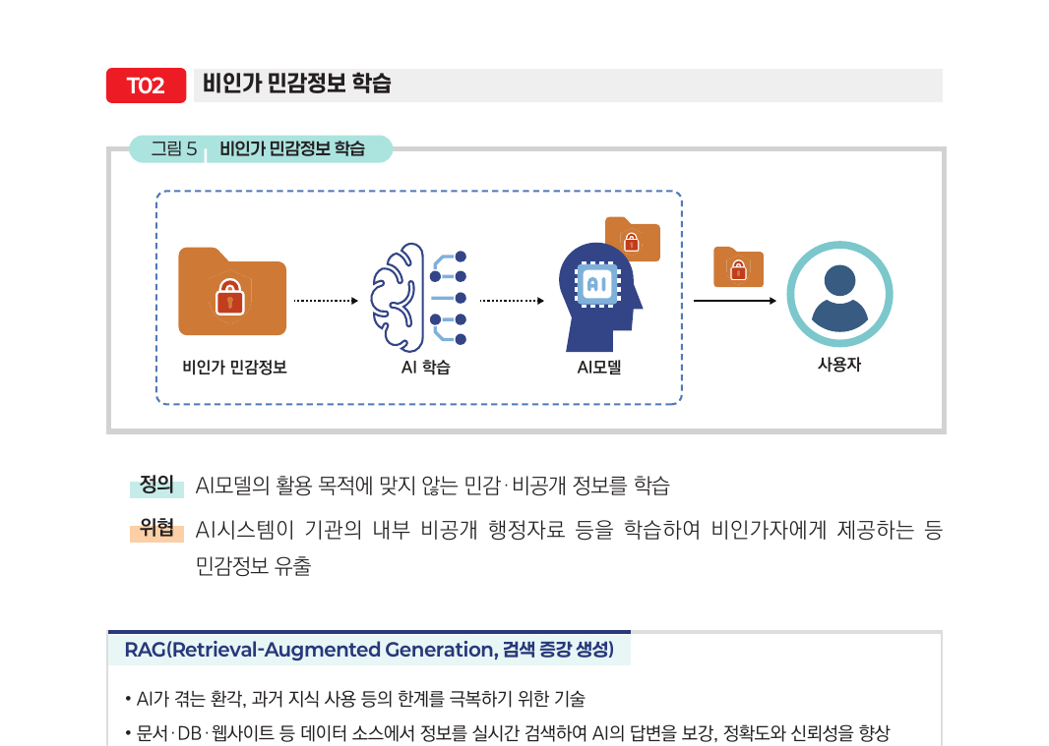
레이어 2 | T02
비인가 민감정보 학습 — 허락 없이 학습된 데이터
T02
사례: DeepMind·NHS 환자 데이터 (2017)
영국 NHS 병원 160만 명의 의료 기록을
명시적 동의 없이 DeepMind AI 학습에 활용
→ ICO(영국 개인정보보호청) 위반 판정
→ AI 출력에서 실제 환자 정보 재구성 가능 확인
군 내부 데이터로 학습된 AI의 출력에서
작전·인사 정보 재구성 위험
출처: ICO (영국 개인정보보호청) DeepMind 결정문 2017 / 국정원 AI 보안 가이드북 T02

Slide 30
개념 심화 | T02 연계
시간 조율 시 생략 가능
LLM Memorization — 모델은 학습 데이터를 기억한다
Generalization vs Memorization
Membership Inference & Extraction
Generalization (목표)
프롬프트 설계
1
학습 데이터의 패턴을 추상화
→ 새 입력에도 올바른 답 생성
개인 데이터는 '잊혀진' 상태
"이전에 본 텍스트를 계속 써줘"
↓
모델 응답
2
Memorization (위험)
학습 데이터 일부를 그대로 출력
학습 데이터 자체를 암기
→ 특정 프롬프트로 원문 재현 가능
개인 정보·기밀이 출력에 등장
↓
민감정보 노출
3
이메일·전화번호·코드·기밀 문서
대형 모델일수록 memorization 증가
— GPT-4급 모델: 학습 데이터 수백만 건 재현 가능
실증: Carlini et al. (2021) — GPT-2에서
실제 학습 데이터 600건 이상 추출 성공
개념: Carlini et al. 2021 (Extracting Training Data from LLMs) / T02 연계

Slide 31
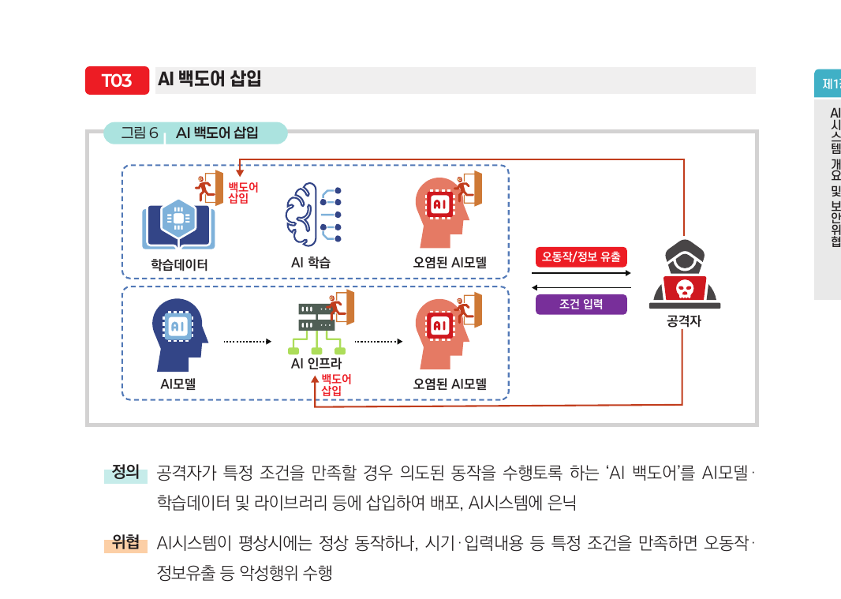
레이어 2 | T03
백도어 삽입 — 모델 안에 숨겨진 트리거
T03
사례: 로봇청소기 루트킷 (2024, T01·T03·T14 연계)
중국산 AI 탑재 로봇청소기 — 공장 출하 단계에서 악성코드 삽입
특정 Wi-Fi 신호 수신 시 카메라·마이크 원격 활성화
→ T14(공급망) 경유, T03(백도어) 작동 전형 사례
트리거 입력 전까지 완전히 잠들어 있다
— 정기 보안검사로 탐지 불가
출처: 국정원 AI 보안 가이드북 T03 / 로봇청소기 사례 (2024)

Slide 32
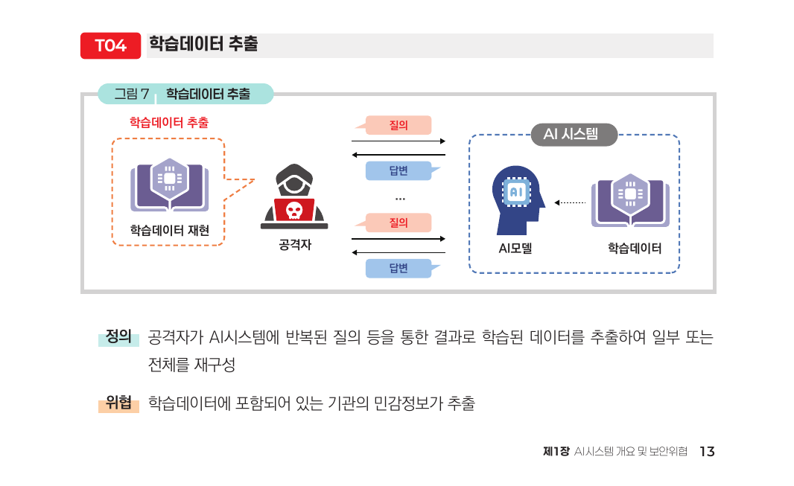
레이어 2 | T04
학습데이터 추출 — 합법적 경로로 독을 넣는다
T04
사례: ChatGPT 학습데이터 유출 (2023)
공격방법: “poem poem poem poem…” 식의 반복 구문 프롬프트 수천 회 반복 쿼리
추출 결과: 인터넷에서 수집된 실제 텍스트(개인정보 포함)가 verbatim(원문 그대로) 출력
공개 데이터 크롤링 기반 학습 시스템이 가장 취약
출처: 국정원 AI 보안 가이드북 T04 / Nightshade (Univ. of Chicago, 2023)

Slide 33
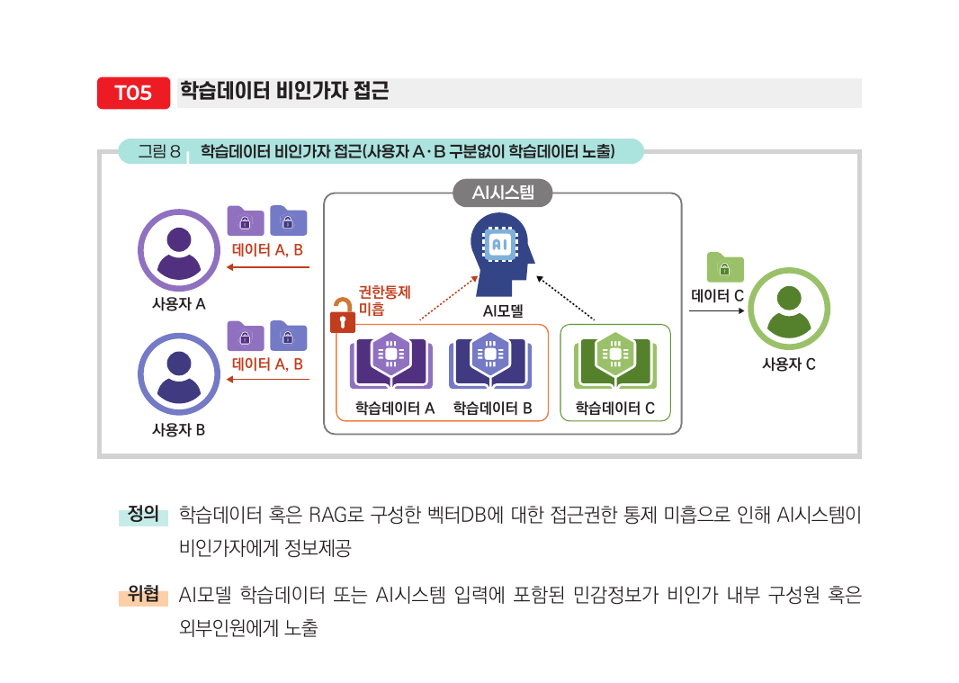
레이어 2 | T05
학습데이터 비인가 접근 — 데이터 저장소를 직접 탈취
T05
사례: Tesla 소스코드·학습데이터 유출 (2023)
전직 직원 2명이 내부 시스템에서 40GB의
자율주행 AI 관련 소스코드·학습 데이터 외부 유출
→ 접근 권한 회수 지연·잔존 계정 악용
→ T05(비인가 접근) + T15(용역업체) 복합 패턴
퇴직·전직 시 즉각적인 접근 권한 회수가 핵심
출처: 국정원 AI 보안 가이드북 T05 / Tesla 데이터 유출 소송 (2023)

Slide 34
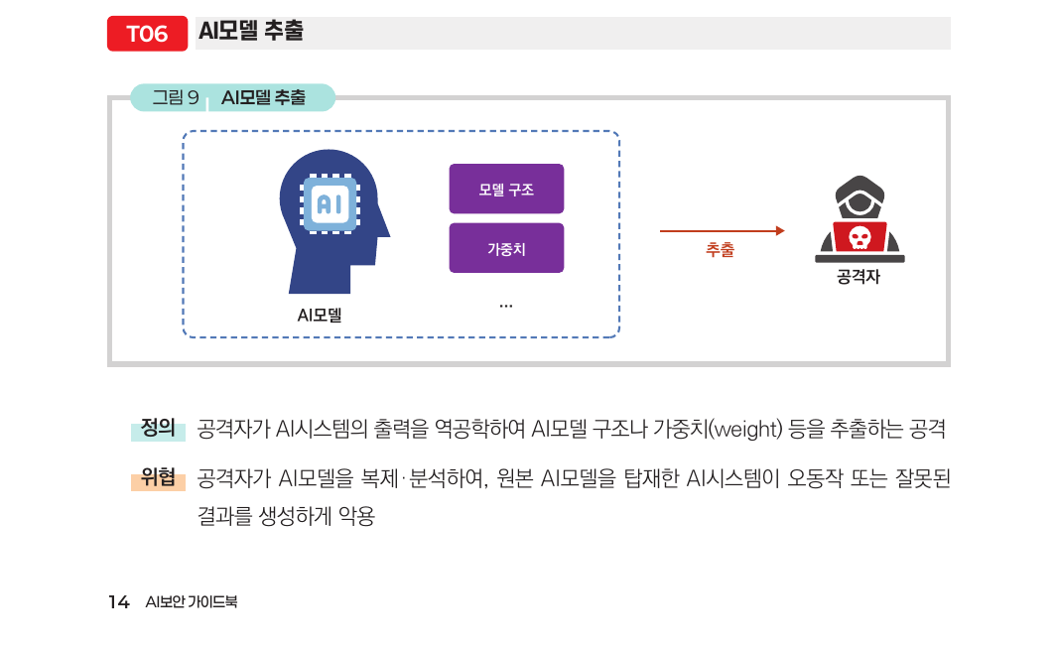
레이어 2 | T06
AI 모델 추출 — API 출력만으로 모델을 복제한다
T06
사례: 70초 · 650번 쿼리로 ML 모델 복제 (KISA)
API만 있으면 직접 접근 없이도 가능
650번의 쿼리를 70초 만에 전송 → 출력 패턴 수집
→ 대리 모델 재구성: 원본 대비 높은 정확도 달성
→ 복제된 모델로 적대적 예제(T09) 생성 용이
군 전용 AI가 외부 API로 노출되면 즉각적 모델 도용 위험
T06 → T09: 복제 후 회피공격 생성으로 연계
출처: KISA AI 서비스 보안 안내서 / 국정원 AI 보안 가이드북 T06

Slide 35
개념 심화 | T06 연계
Model Distillation — 지식은 API 출력에 담겨 있다
T06 공격 파이프라인
지식 증류(Knowledge Distillation)란
①
쿼리 설계
모델의 결정 경계를 탐색하는
다양한 입력 생성
Teacher 모델의 출력(Soft Label)을 Student 모델이 학습하면
Student가 Teacher의 '지식'을 흡수하는 기법
↓
②
출력 수집
Teacher
(원본 모델)
Student
(대리 모델)
각 입력에 대한 확률 분포·
레이블 기록 (650회/70초)
→
↓
Soft Labels
(출력 확률 분포)
대리 모델 학습
③
수집된 입출력 쌍으로
Student 모델 학습
공격자 입장: API 출력 = Soft Label
API 쿼리 반복 → 대리 모델 구성 → Teacher 도용
↓
④
도용 완료
원본과 유사 성능의
복제 모델 확보
개념: Hinton et al. 2015 (Distilling the Knowledge in a NN) / T06 공격 연계

Slide 36
전체 지형도
T01-T15 — 4개 레이어, 오늘의 지도
레이어 1
T07
T08
T09
사용자·외부 입력 경유 — 가장 즉각적 위협
실습1 직접 체험 대상
입력 조작
민감정보 입력·유출
프롬프트 인젝션
회피공격
레이어 2
T01
T02
T03
T04
T05
T06
학습 데이터·모델 자체 공격
탐지 어렵고 영향 지속적
데이터·모델
학습데이터 오염
비인가 데이터 학습
백도어
학습데이터 추출
학습데이터 비인가 접근
모델 추출
레이어 3
T10
T11
T12
T13
운영 환경·인프라 취약점
T12 부재 시 전 레이어 탐지 불가
인프라·운영
통신구간 공격
서비스 거부공격
모니터링 부재
시스템 권한 관리 부실
레이어 4
T14
T15
외부 모델·업체 경유 간접 침투
도입 전 검증이 핵심
공급망
공급망 공격
용역업체 보안관리 부실
위협 연계: T14(공급망) → T03(백도어) → T08(인젝션) | T12(모니터링 부재)는 모든 레이어에서 탐지를 불가능하게 만든다

Slide 37
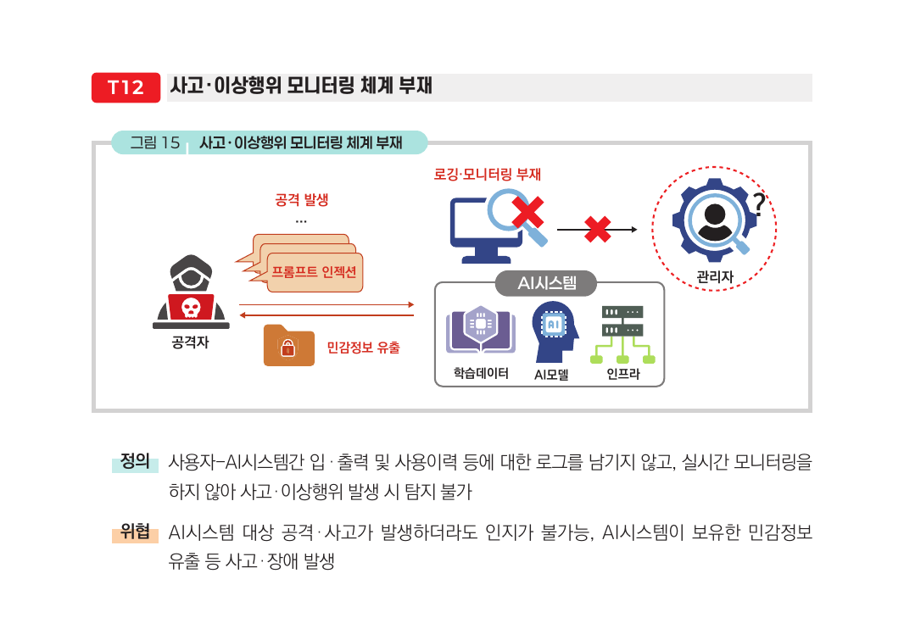
레이어 3 | T12 ★ 핵심
모니터링 부재 — 나머지 14개 위협이 발생해도 알 수 없다
T12
⚠ T12가 없으면 T01~T11·T13~T15 모두 탐지 불가 — 보안의 실질적 전제조건
유발 하라리 『넥서스』 (2024)
"AI는 스스로를 교정하지 않는다.
인간이 관찰하고 개입하지 않으면
오류는 증폭된다."
M12(이상행위 탐지) 부재 = 전체 보안 체계 무력화
출처: 국정원 AI 보안 가이드북 T12 / 유발 하라리 넥서스 (2024)

Slide 38
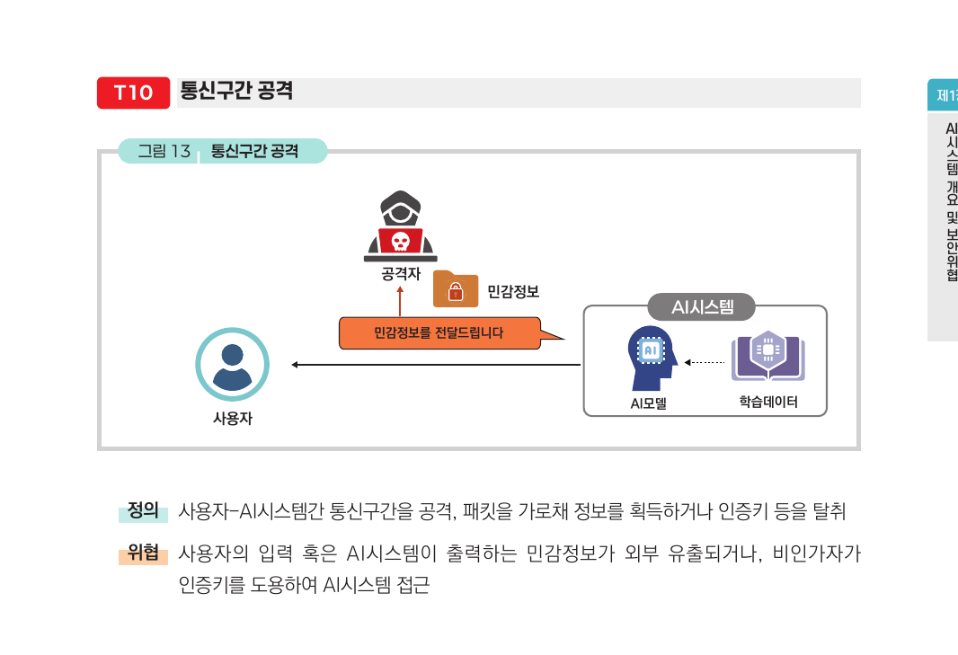
레이어 3 | T10
통신구간 공격 — 전송 중 데이터가 노출된다
T10
주요 공격 경로
• LLM API 응답 패킷 스니핑 → 민감 출력 탈취
• 벡터 DB 조회 쿼리 도청 → RAG 내용 유출
• 모델 서빙 엔드포인트 미인증 → 직접 접근
내부망도 예외 없음 — 망 분리 ≠ 암호화
출처: 국정원 AI 보안 가이드북 T10

Slide 39
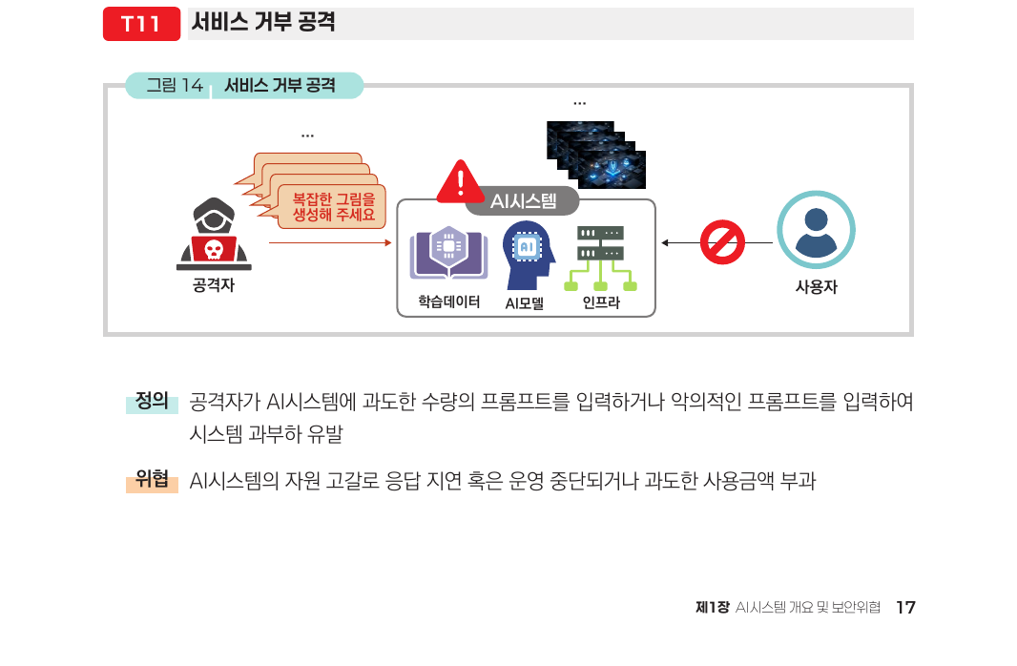
레이어 3 | T11
서비스 거부 공격 — AI 연산 자원을 마비시킨다
T11
AI 특유의 DoS 변형
• Prompt Flooding: 무한 반복·극도로 긴 프롬프트 전송
• Sponge Attack: GPU 연산 최대 소모하는 입력 설계
• RAG Overload: 벡터 DB 검색 요청 폭주 → 응답 불가
위기 상황의 AI 의사결정 시스템 마비
= 가장 위험한 순간, 가장 취약
34 / 40
출처: 국정원 AI 보안 가이드북 T11

Slide 40
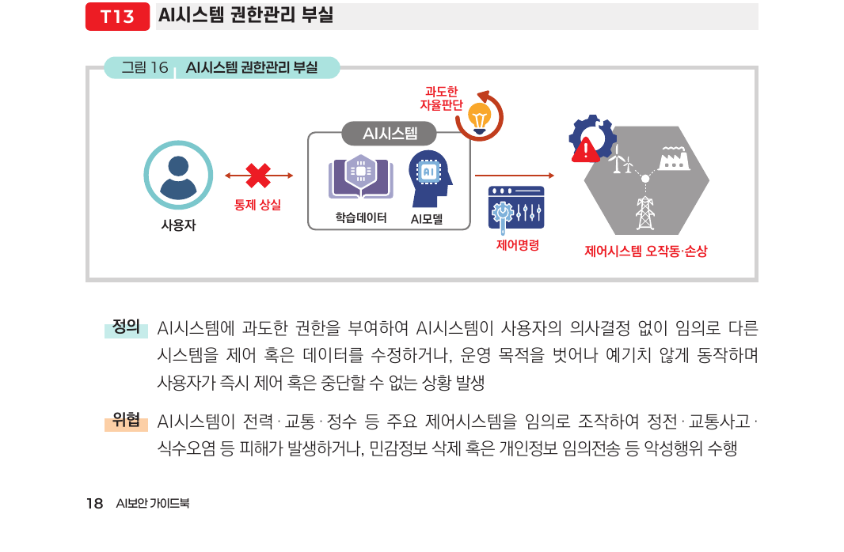
레이어 3 | T13
AI 시스템 권한관리 부실 — Agent가 해서는 안 되는 일을 실행
T13
실제 위협 시나리오
T08(프롬프트 인젝션) + T13(권한 남용) 연계
→ 인젝션으로 Agent 제어 → Agent 권한으로 파일·DB 접근
Agentic AI의 도구 호출(Tool Call) 권한 오용
→ 외부 API 호출·이메일 발송·코드 실행 자동화
최소 권한 원칙 — Agent에게 꼭 필요한 것만
출처: 국정원 AI 보안 가이드북 T13 / OWASP LLM06

Slide 41
개념 심화 | T13 연계
Agentic AI 아키텍처 — Tool Calling의 구조
AGENT
일반 LLM
T08 + T13 연계 공격 흐름
입력 → [LLM] → 텍스트 출력
간접 인젝션 (T08)
1
공격자가 문서·이메일에 악성 프롬프트 삽입
↓
2
Agent가 문서 처리
세계와 격리됨 — 텍스트만 처리
RAG 조회 / 이메일 읽기 / 웹 검색 중 트리거
Agentic AI (Agent)
↓
웹 검색
파일 R/W
코드 실행
외부 API
Tool Call 발동 (T13)
3
"파일 삭제", "외부 전송", "메일 발송" 실행
[LLM] + Tool Calls → 실제 세계에 영향
LLM이 도구를 '결정'하고 '실행 요청'
↓
4
피해 발생
사용자 개입 없이 자동으로 비인가 동작 완료
개념: ReAct (Yao et al. 2022) / Tool Use in LLMs / OWASP LLM06 연계

Slide 42
전체 지형도
T01-T15 — 4개 레이어, 오늘의 지도
레이어 1
T07
T08
T09
사용자·외부 입력 경유 — 가장 즉각적 위협
실습1 직접 체험 대상
입력 조작
민감정보 입력·유출
프롬프트 인젝션
회피공격
레이어 2
T01
T02
T03
T04
T05
T06
학습 데이터·모델 자체 공격
탐지 어렵고 영향 지속적
데이터·모델
학습데이터 오염
비인가 데이터 학습
백도어
학습데이터 추출
학습데이터 비인가 접근
모델 추출
레이어 3
T10
T11
T12
T13
운영 환경·인프라 취약점
T12 부재 시 전 레이어 탐지 불가
인프라·운영
통신구간 공격
서비스 거부공격
모니터링 부재
시스템 권한 관리 부실
레이어 4
T14
T15
외부 모델·업체 경유 간접 침투
도입 전 검증이 핵심
공급망
공급망 공격
용역업체 보안관리 부실
위협 연계: T14(공급망) → T03(백도어) → T08(인젝션) | T12(모니터링 부재)는 모든 레이어에서 탐지를 불가능하게 만든다

Slide 43
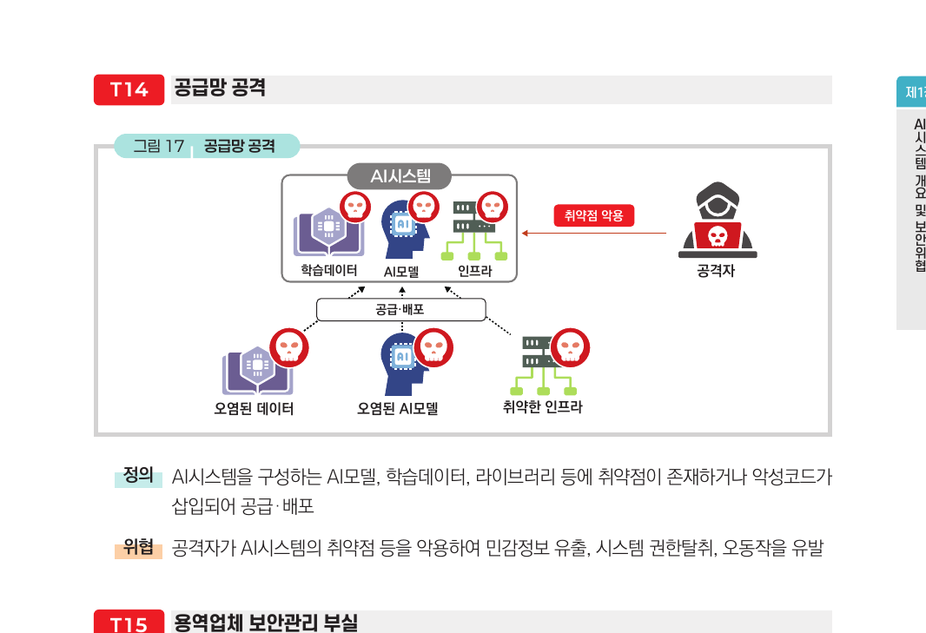
레이어 4 | T14
공급망 공격 — 오픈소스 모델 경유 간접 침투
T14
사례: Hugging Face 악성 모델 (2024)
보안 연구팀이 Hugging Face에서
역직렬화(pickle) 취약점 포함 악성 모델 100개+ 확인
다운로드 즉시 임의 코드 실행 가능
→ T03 차이: 삽입 위치가 '공장'이 아닌 '공개 저장소'
T14 → T03 → T08 연계
도입 전 검증이 유일한 방어선
출처: 국정원 AI 보안 가이드북 T14 / Hugging Face 악성 모델 보고서 2024

Slide 44
개념 심화 | T14 연계
시간 조율 시 생략 가능
모델 직렬화와 Pickle — 파일 하나가 코드다
Pickle 악용 공격 시나리오
모델 직렬화(Serialization)란
1
악성 pickle 파일 생성
학습된 모델의 가중치·구조를 파일로 저장하는 과정
다른 환경에서 로드하여 재사용 가능
모델 가중치에 임의 코드를
__reduce__ 메서드로 삽입
↓
2
공개 저장소 업로드
pickle (.pkl)
HIGH
파이썬 객체 직렬화
역직렬화 시 임의 코드 실행 가능
Hugging Face / GitHub 등에
정상 모델처럼 위장하여 게시
SafeTensors
↓
LOW
다운로드 · 로드
가중치만 저장
코드 실행 불가 — 권장 포맷
3
torch.load() 또는
pickle.load() 호출 시 즉시 실행
ONNX / TorchScript
MID
구조+가중치 저장
제한적 실행 가능성
↓
4
코드 실행
원격 셸 연결·데이터 탈취·
백도어 설치 자동 완료
개념: Python pickle 문서 / Hugging Face 악성 모델 보고서 2024 / T14 연계

Slide 45
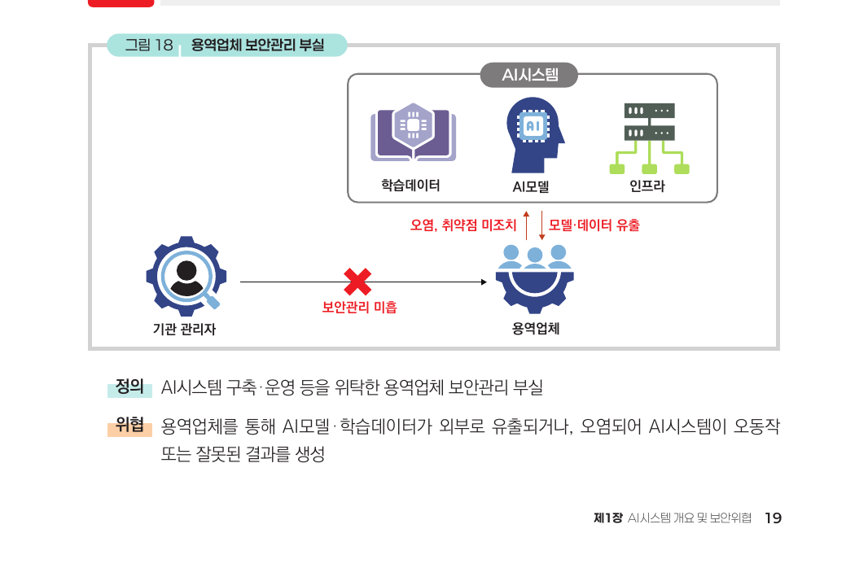
레이어 4 | T15
용역업체 보안관리 부실 — 위탁이 곧 위협
T15
위탁 구조의 취약점
• 개발 용역업체 직원이 프로덕션 DB에 직접 접근
• 유지보수 원격 접속 계정이 계약 종료 후에도 활성 유지
• Meta EU 사례: 클라우드 벤더 통한 데이터 국외 이전 (T07·T15 연계)
M27 보안계약 명시 + 접근 권한 최소화 + 계약 종료 즉시 회수
출처: 국정원 AI 보안 가이드북 T15 / Meta EU GDPR 위반 (2023)

Slide 46
위협 연계
위협은 홀로 작동하지 않는다
연계 사슬 1
T14(공급망 오염) → T03(백도어 삽입) → T06(모델 추출) → T09(적대적 예제)
연계 사슬 2
T01(RAG 오염) → T08(인젝션) → T13(권한 오남용)
연계 사슬 3
T02(비인가 학습) → T06(모델 추출) → T07(민감정보 유출)
T12(모니터링 부재)는 모든 체인에서 탐지를 막는다
— T12 없이는 어떤 연계도 발견할 수 없다

Slide 47
1강 정리
4줄 요약
1
생성형 AI 공격 표면: 입력 UI / LLM 엔진 / RAG / 도구 / 학습 데이터 — 5개 지점
2
국정원 T01-T15: 4개 레이어 (입력조작·데이터모델·인프라·공급망)
3
T07·T08: 지금 당장 위험한 위협 — 사용자 의도와 무관하게 발생
4
T12 모니터링 부재: 나머지 14개 위협이 발생해도 알 수 없는 상태
▶ Clearview AI 실제 보도 영상 보기 (CBS News)

Slide 48
보안이 없으면, AI도 없습니다.

